Slide 1
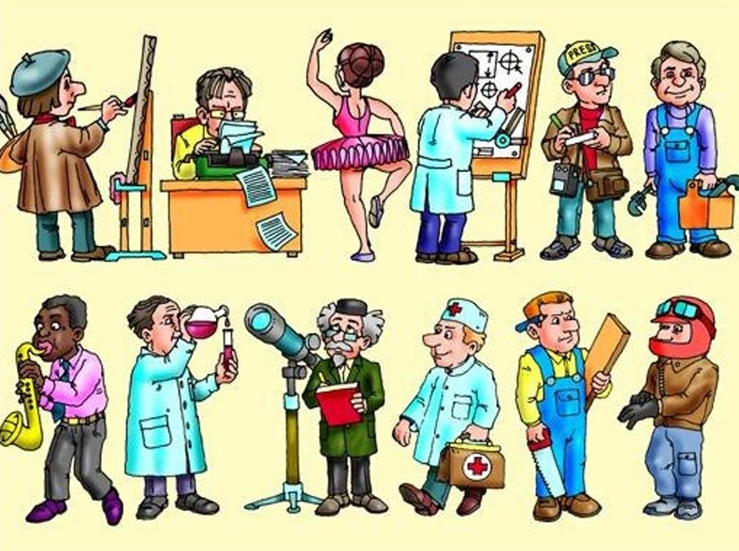
Сегодня мы поговорим о важной и интересной профессии
МДОУ № 60 «Огонек»
Подготовила воспитатель группы компенсирующей направленности Стахник Т.В.

Slide 2

Угадайте что это за профессия
Кирпичи кладет он в ряд,
Строит садик для ребят
Не шахтер и не водитель,
Дом нам выстроит...

Slide 3
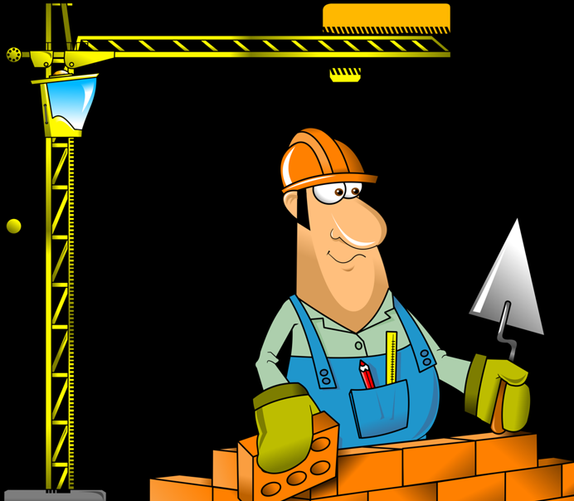
строитель

Slide 4
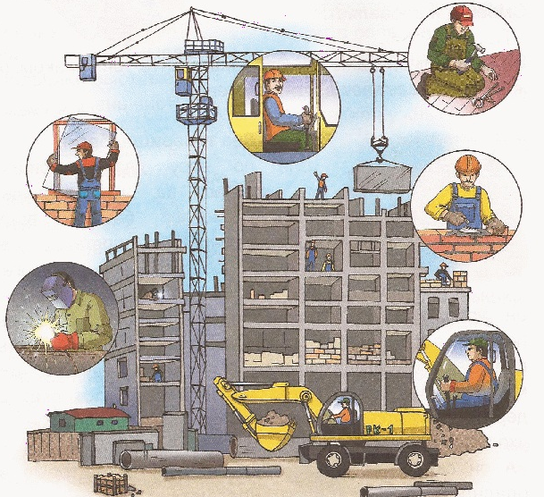


Slide 5


Slide 6
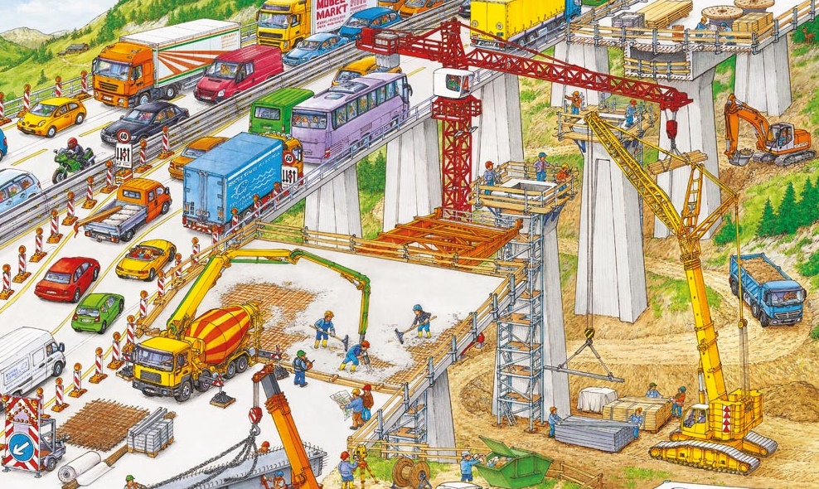

Slide 7

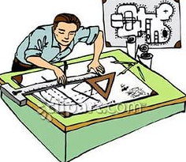
С чего начинается стройка нового дома?

Slide 8
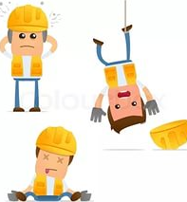
Правила безопасности на стройке!

Slide 9
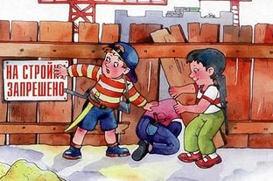

Slide 10
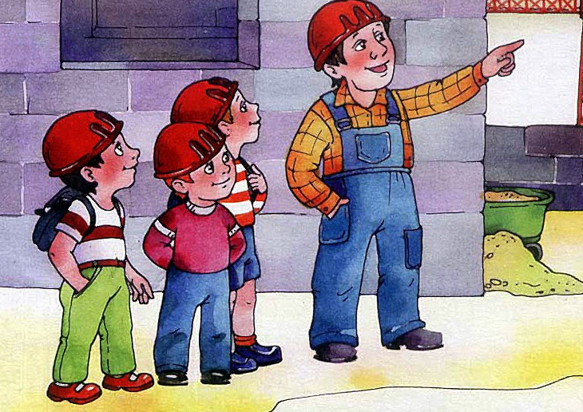

Slide 11
Поиграем- угадаем

